Slide 1
Муниципальное бюджетное дошкольное
образовательное учреждение
детский сад «Калейдоскоп»
АБВГД-йка
Воспитатель: Дубровская Т.М.
2021г

Slide 2
«Чтение – это один из способов мышления и
умственного развития, так как учит размышлять,
думать, говорить.
Если научимся читать – научимся мыслить!
Научимся мыслить- станем успешными и в обучении, и в жизни!
В.А.Сухомлинский

Slide 3
Цель программы: развитие фонематического слуха;
формирование предпосылок к успешному овладению
звуковым анализом и синтезом;
обучение детей первоначальным навыкам чтения.

Slide 5
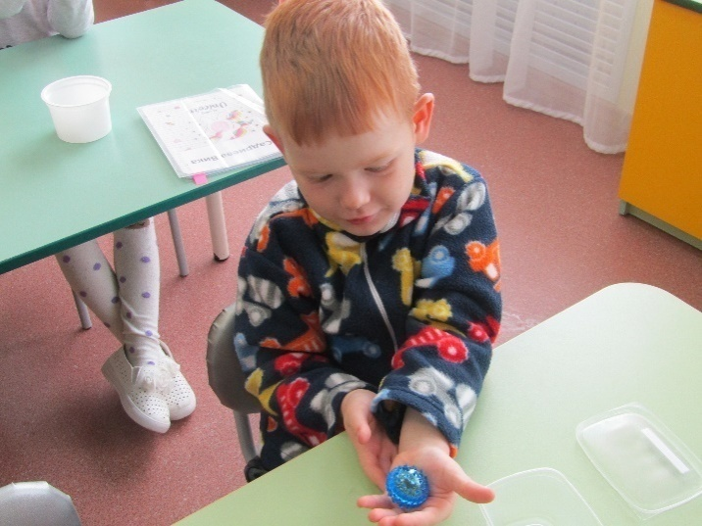
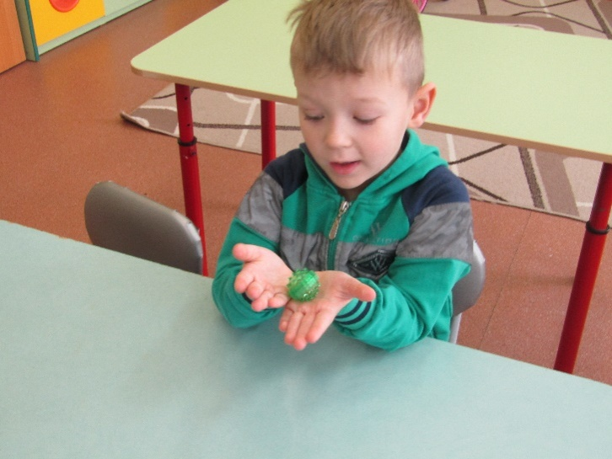
Пальчиковая гимнастика с мячиком Су-Джок
Развитие мелкой моторики пальцев рук

Slide 6
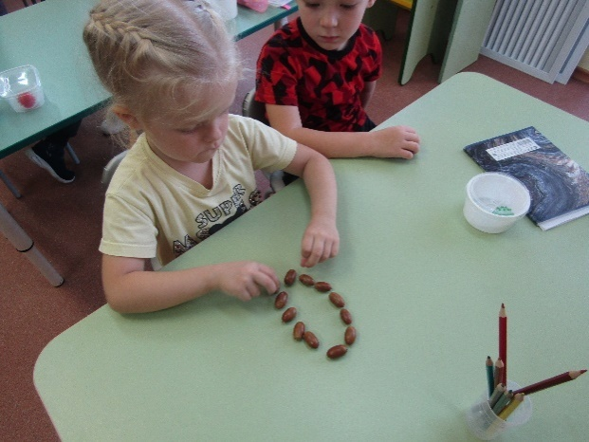
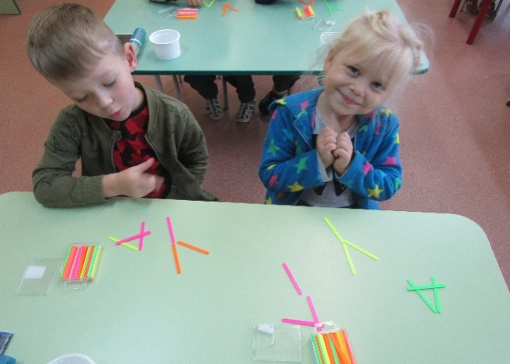
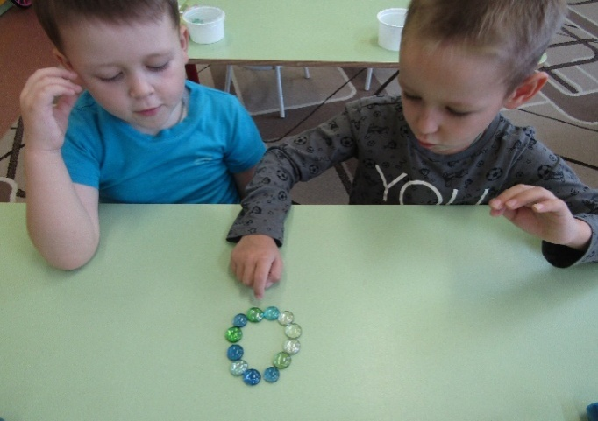
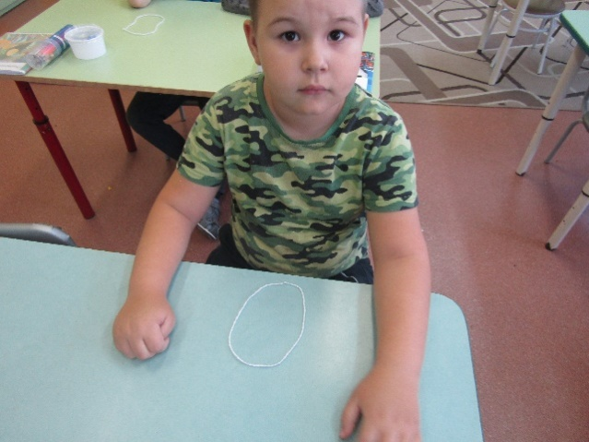
Дидактическая игра «Я выкладываю букву»

Slide 7
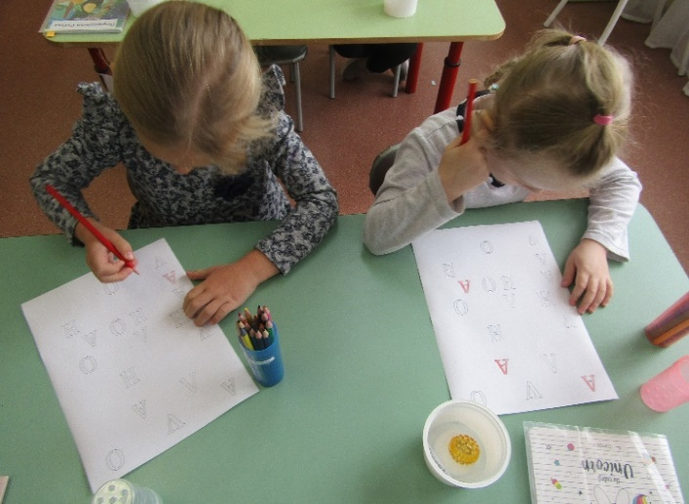
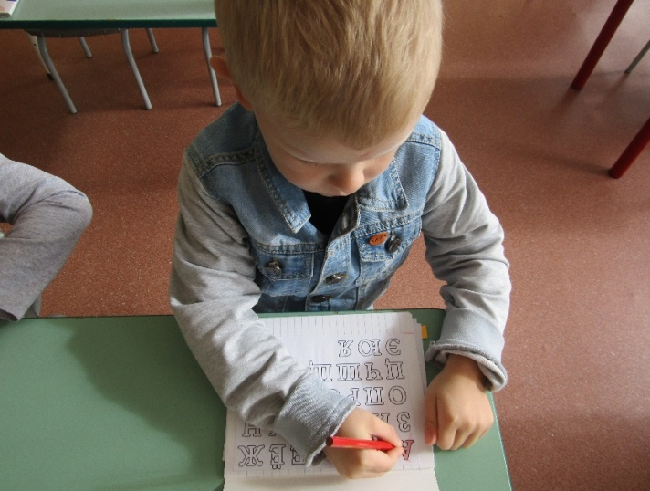
Работа в тетради
«Найди и раскрась
изученную букву»,
«Поймай буквы на удочку»

Slide 8
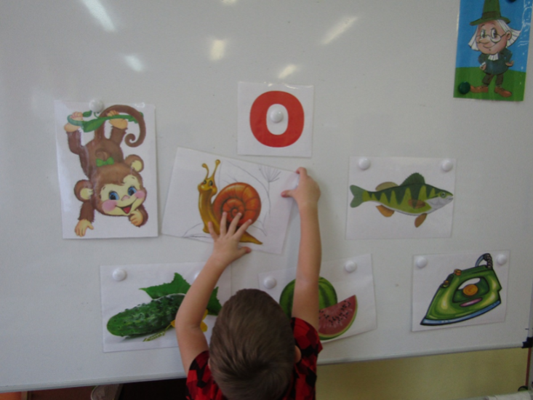
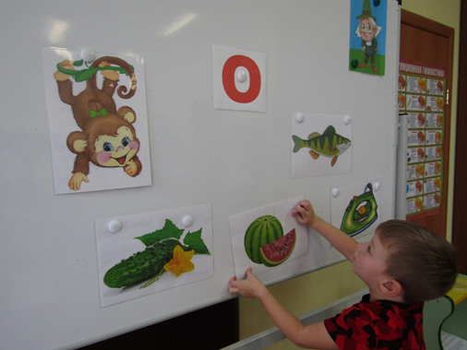
«Убери лишнюю картинку»

Slide 9
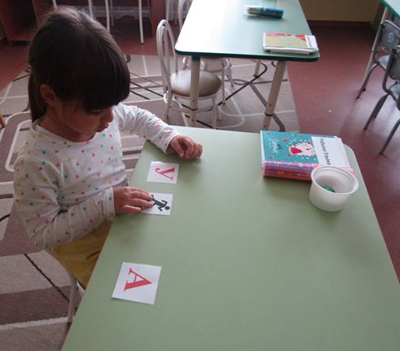
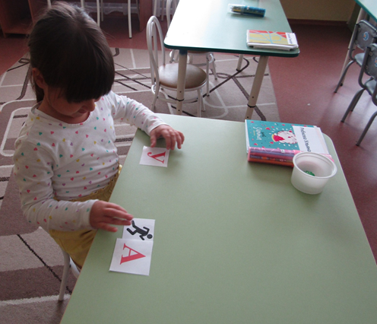
Методика Н. С. Жуковой «бегущий мальчик»

Slide 10
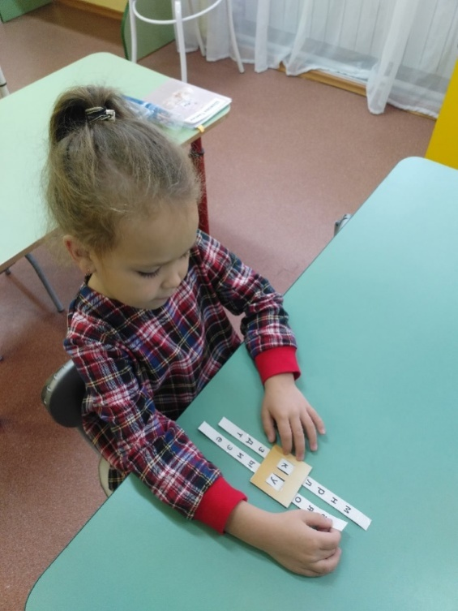
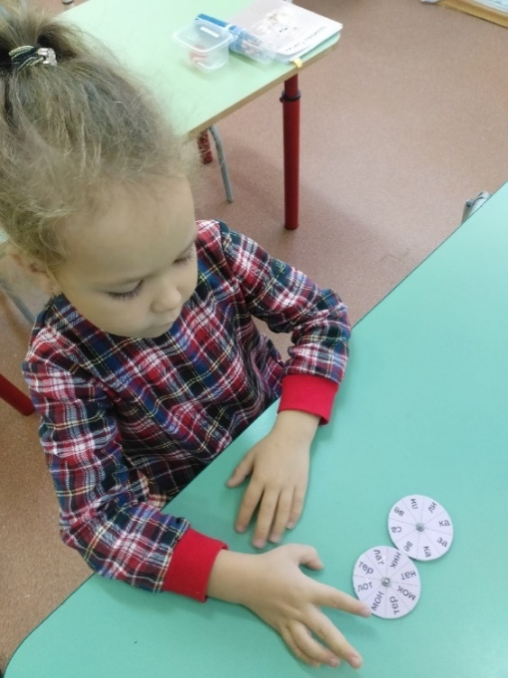
Чтение слогов
Дидактическое пособие
«Слоговые дорожки»

Slide 11
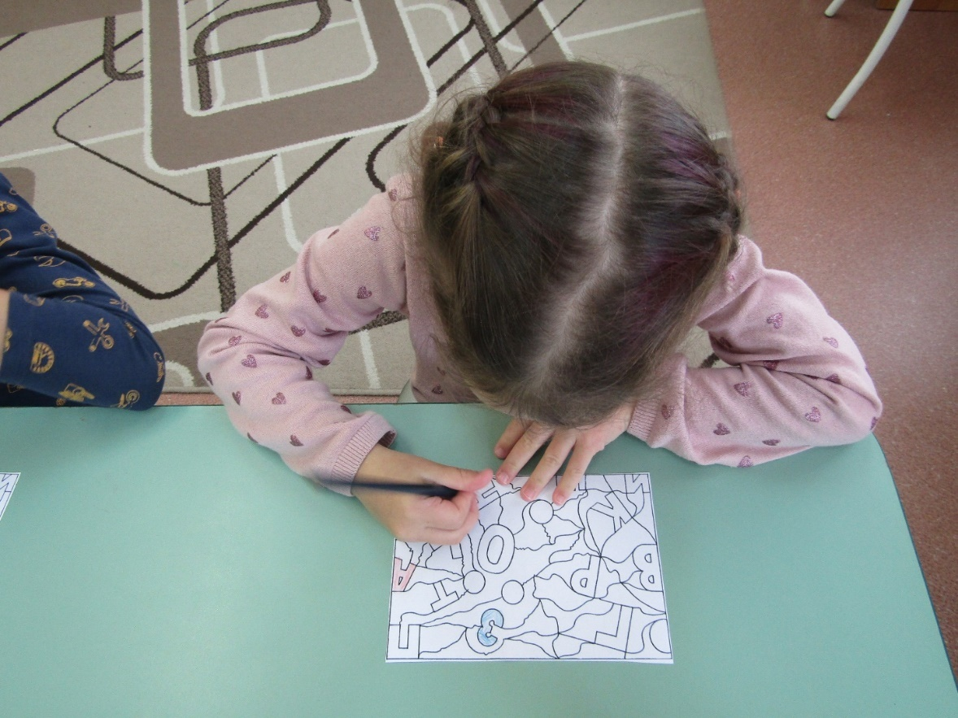
ё
«Буквы расшумелись»

Slide 12
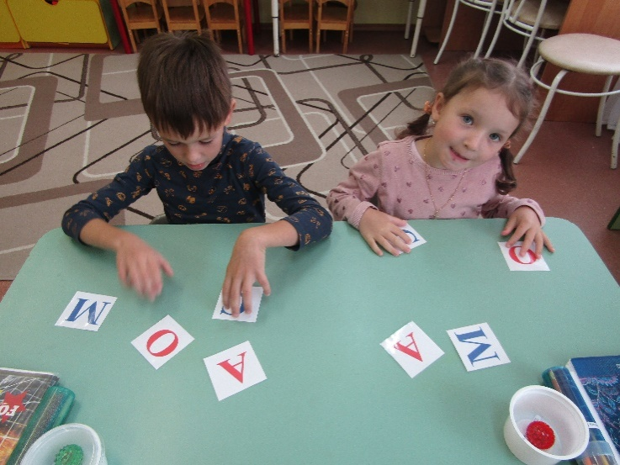
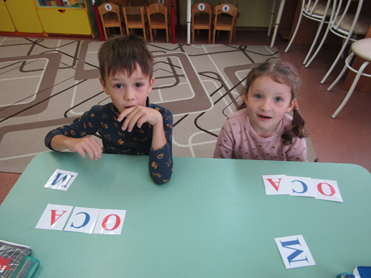
Отгадай загадку и выложи слово из букв

Slide 13
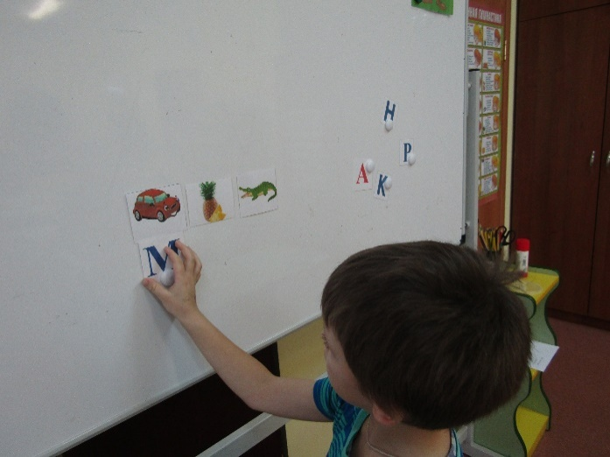
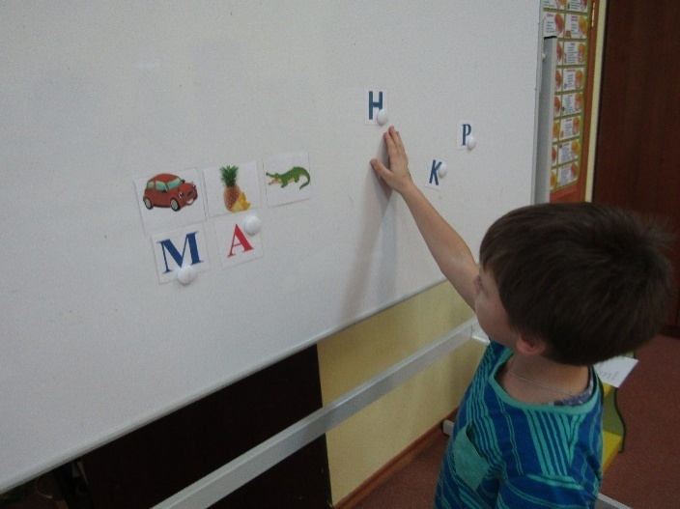
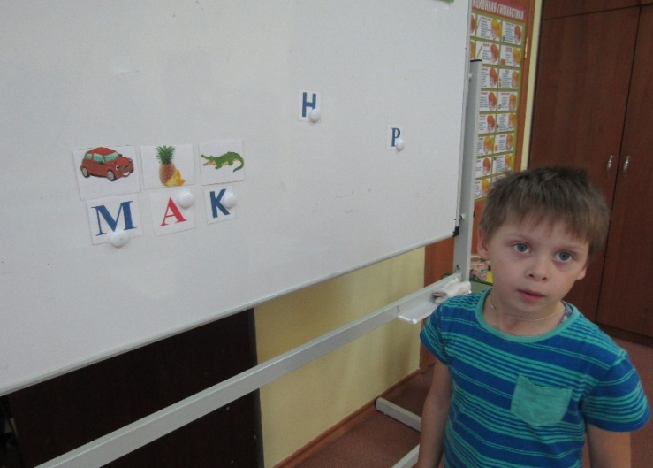
«Кроссворды»

Slide 14
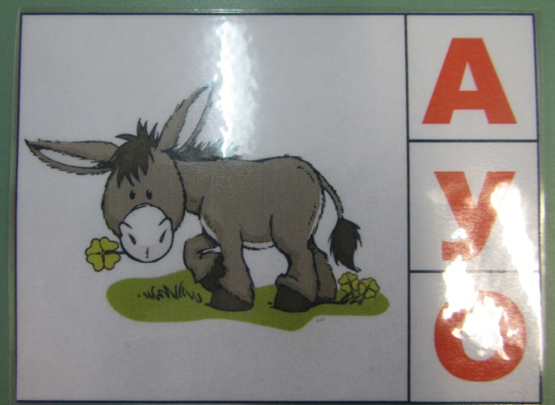
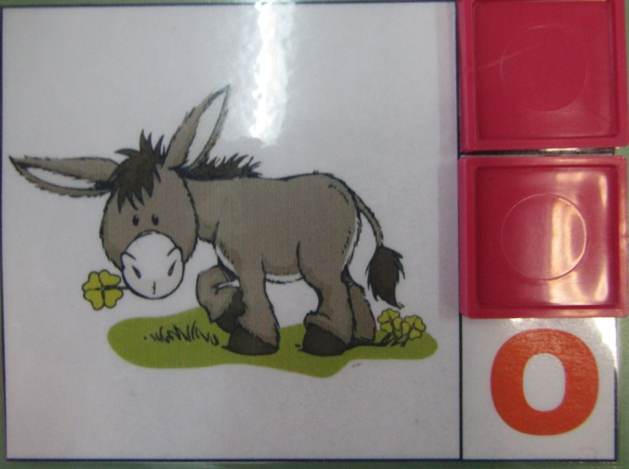
«Закрой лишнюю букву»

Slide 15
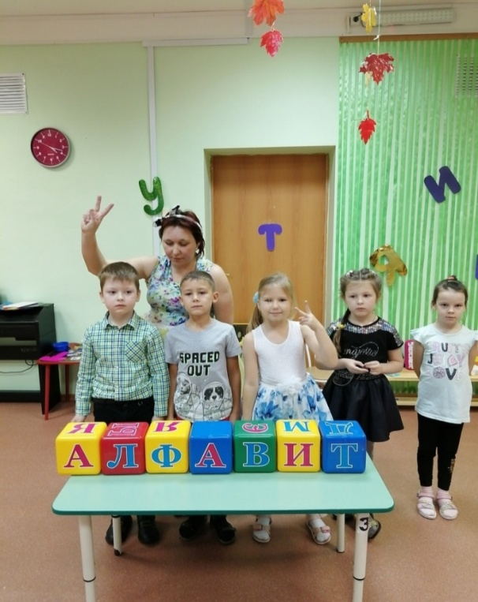
Праздник «Моя любимая буква»
закреплять навыки звукобуквенного анализ;
закреплять графическое изображение букв;
развивать внимание, мышление, творческое воображение;
прививать интерес к родному языку;

Slide 16
Вывод: готовность ребёнка к школе складывается из многих составляющих. Детский сад – это фундамент развития и ориентация на требования школы, формирование тех знаний, умений и навыков, которые необходимы для дальнейшего обучения в школе.

Slide 17
Вывод: готовность ребёнка к школе складывается из многих составляющих. Детский сад – это фундамент развития и ориентация на требования школы, формирование тех знаний, умений и навыков, которые необходимы для дальнейшего обучения в школе.

Slide 18
СПАСИБО ЗА ВНИМАНИЕ!

